Slide 1
اقتصاد استاد:مرتضی کاظمی
به نام خدا

Slide 2
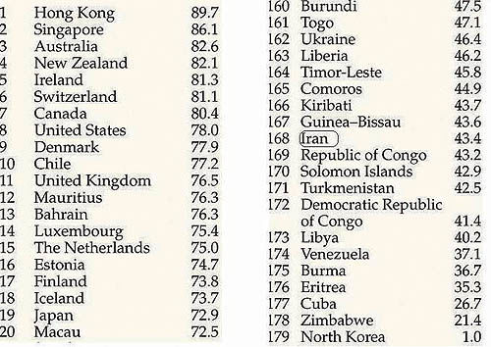
ایران در سال گذشته در میان ۱۷۹ کشور رتبه
۱۶۸ را در رتبه بندی شاخص آزادی اقتصادی
کسب نموده است و بر همین اساس شاید
بتوان گفت که سیاستگذاران ایرانی باید
مسیری بسیار طولانی را برای برون رفت از
بحران دولتی ماندن اقتصاد طی نمایند.
آزادی اقتصادی با ملاک های زیر سنجیده میشود:
۱ - آزادی کسب و کار
۲-شاخص ازدای تجارت
۳-شاخص ازادی مالی
۴-شاخص مخارج دولت
۵-ازادی پولی ۶
-ازادی سرمایه گزاری
۷-ازادی تامین اعتبار
۸-ازادی حق مالکیت
۹-ازادی از رشوه وفساد
۱۰-ازادی بازار نیروی کار

Slide 3
ازادی کسب و کار:
آزادی کسب و کار خود شاخصی است متشکل از ده متغیر مرتبط با نحوه کسب و کار در یک کشور. این متغیرها عبارتند از: ۱- تعداد مراحل بوروکراتیک در شروع نمودن یک فعالیت اقتصادی (همچون تاسیس یک شرکت). ۲- تعداد روزی که برای شروع یک فعالیت اقتصادی (برای مثال ثبت یک شرکت) صرف میشود. ۳- هزینه شروع یک فعالیت اقتصادی. (هزینههای اداری) ۴- تعداد پروسه های دریافت یک مجوز برای شروع فعالیت اقتصادی. ۵- تعداد روزی که دریافت مجوز نیاز دارد. ۶- تعداد مراحل بوروکراتیک دریافت مجوز. ۷- هزینه دریافت مجوز. ۸- زمانی که برای تعطیل نمودن یک بیزینس صرف میگردد. ۹- هزینه تعطیل
نمودن بیزینس و ۱۰- نرخ بازگشت سرمایه هنگام تعطیل نمودن یک فعالیت اقتصادی
شاخص ازادی تجارت:
این شاخص مربوط است به میزان تعرفه هایی که بر واردات کالاهای خارجی اعمال میگردد. برای محاسبه این شاخص میزان محدودیت تعرفه ای و غیرتعرفه ای مد نظر است. امتیاز ایران در این شاخص ۵۰ است که در مقایسه با سایر کشورهای منطقه در پایین ترین سطح قرار دارد. این شاخص نسبت به سالهای گذشته افت نموده است.

Slide 4
شاخص ازادی مالی:
این شاخص بر موضوع مالیات تمرکز دارد. مالیات ابزاری است که دولت برای تامین مخارج خود از آن استفاده می‌نماید و فعالیت‌های اقتصادی افراد و شرکت‌ها از آن متاثر می‌شود. در این شاخص سه متغیر مدنظر است. حداکثر نرخ مالیات بر درآمد افراد، حداکثر نرخ مالیات بر بنگاه‌ها و شرکت‌ها و میزان درآمد دولت از طریق مالیات(درصد از تولید ناخالص داخلیGDP). گزارش ارائه شده در مورد وضعیت این شاخص برای ایران نشان‌دهنده نرخ بالای مالیات برای افراد و بنگاه‌های اقتصادی است
شاخص مخارج دولت:
میزان مخارج دولت (درصد نسبت به GDP) در بسیاری از مطالعات اقتصادی به عنوان یک متغیر واسطه‌ای و معیاری برای سنجش اندازه دولت استفاده می‌شود و زیاد بودن مخارج دولت نسبت به درآمد ملی (G/GDP) نشان‌دهنده بزرگ‌ تر بودن اندازه دولت است.
میزان مخارج دولت (درصد نسبت به GDP) در بسیاری از مطالعات اقتصادی به عنوان یک متغیر واسطه‌ای و معیاری برای سنجش اندازه دولت استفاده می‌شود و زیاد بودن مخارج دولت نسبت به درآمد ملی (G/GDP) نشان‌دهنده بزرگ‌تر بودن اندازه دولت است
ازادی پولی:
دو آفت برای بازارهای اقتصادی، دخالت و کنترل دولت در قیمت‌ها و نرخ تورم زیاد می‌باشد. شاخص آزادی پولی دربرگیرنده این دو متغیر است. برای محاسبه این شاخص با استفاده از فرمول‌هایی میانگین تورم سه سال گذشته و میزان کنترل دولت بر قیمت‌ها محاسبه می‌گردد.
ازادی سرمایه گزاری:
کشوری که سرمایه‌گذاری در آن با حداقل محدودیت‌های قانونی و بوروکراتیک امکان‌پذیر باشد و ورود و خروج سرمایه‌ها در عرصه‌های بین‌المللی بدون محدودیت و به آسانی امکان‌پذیر باشد می‌تواند امتیاز مناسبی برای این شاخص به خود اختصاص دهد.
ازادی تامین اعتبار:
مالکیت و کنترل دولتی در بخش بانکداری و بیمه و میزان آزادی موسسات مالی در تعیین نحوه تامین اعتبار از عوامل موثر بر تعیین امتیاز برای این شاخص است. امتیاز ایران برای این شاخص عدد ۱۰ از ۱۰۰ است.

Slide 5
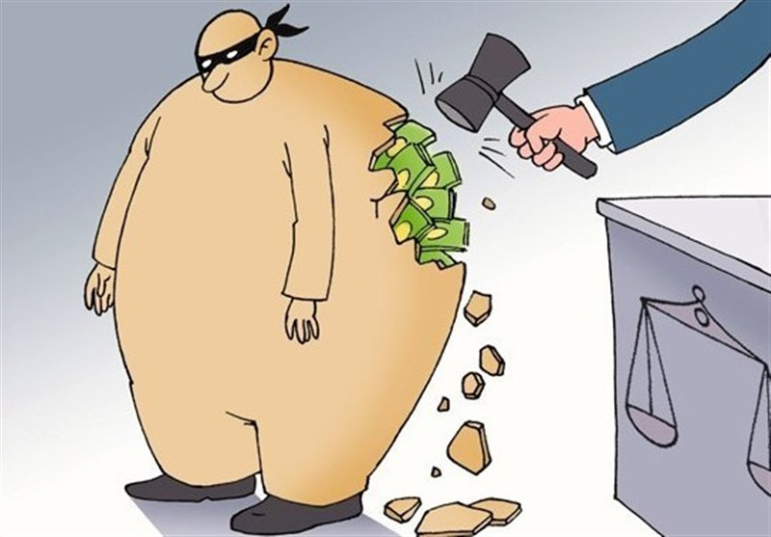
حق مالکیت:
حمایت از حق مالکیت اشخاص حقیقی و حقوقی دامنه وسیعی دارد. ایران دارای امتیاز 10 از 100 برای این شاخص است. قانون کپی‌رایت و علی‌الخصوص استفاده وسیع و رایگان از نرم‌افزارها از عوامل مرتبط با کاهش امتیاز ایران در شاخص می‌باشد
آزادی از فساد و رشوه:
در بین ۸۰ کشور دنیا رتبه ایران برای این شاخص ۱۶۸ است و به همین دلیل امتیازی که ایران برای این شاخص دریافت می‌نماید عددی بیشتر از۲۳ نیست
آزادی بازار نیروی کار:
برای محاسبه این شاخص از متغیرهایی همچون نسبت حداقل دستمزد به میانگین ارزش افزوده هر کارگر، میزان نا‌مناسب بودن ساعات کار، میزان سختی اخراج کارگر میزان نا‌مناسب بودن ساعات کار، میزان سختی اخراج کارگر اضافی و وجوه پرداختی بابت انفصال از خدمت استفاده می‌گردد. امتیاز ایران برای این شاخص 55 است.

Slide 6
در ایران به دلیل های پیاپی دولت در عرصه اقتصادی حضور پیدا میکند که این خوب نیست بلکه دولت باید راه های صادرات را بهبود ببخشد . من از این نظرم میگویم دخالت دولت بد است که دولت مانع جدی برای به تعادل رسیدن اقتصاد ایران میشود.ما شاهد ان بوده ایم که دولت ایران هرگز راه حل صحیح برای اقتصاد ایران ارائه نکرده است . بخاطر راه حل های اشتباه و غلط دولت اقتصاد ایران در مرض فروپاشی قرار دارد مانند اتحاد جماهیر شوروی.
نظر خودم

Slide 7
منبع : مقاله استاد مرتضی کاظمی
در پناه یزدان پاک
علی عسگری

